Slide 1
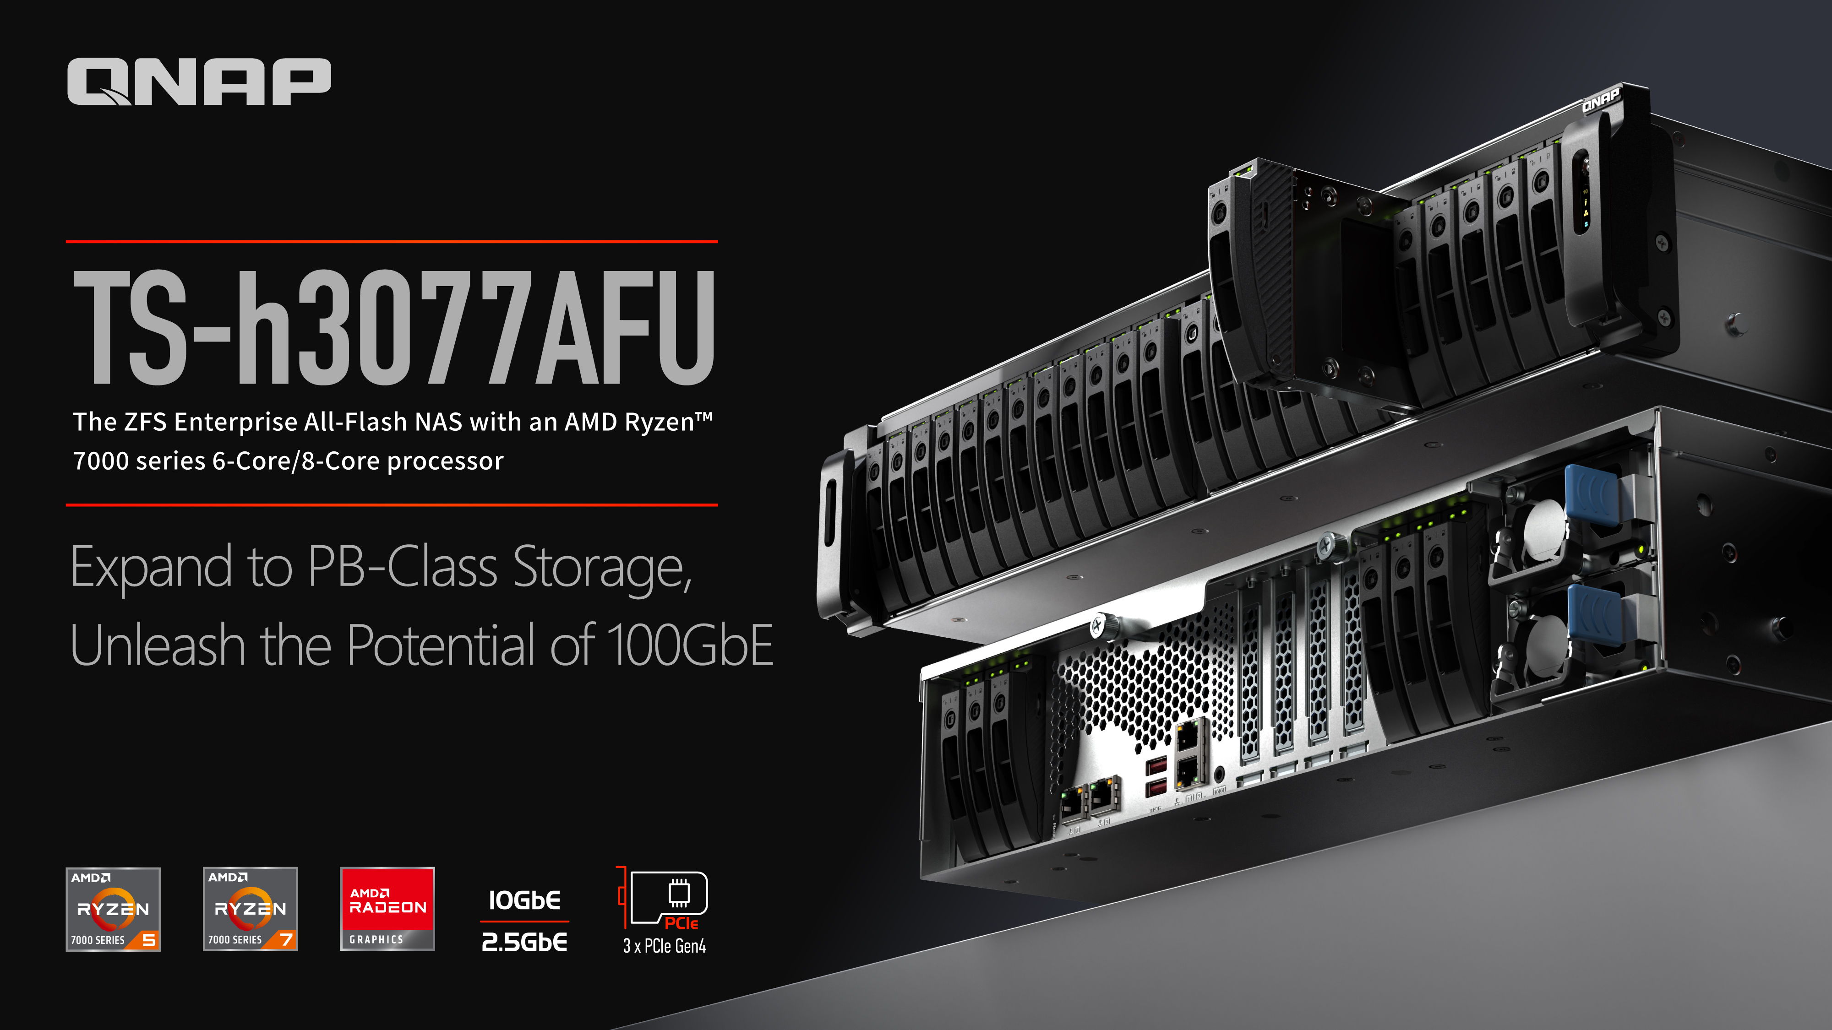

Slide 2

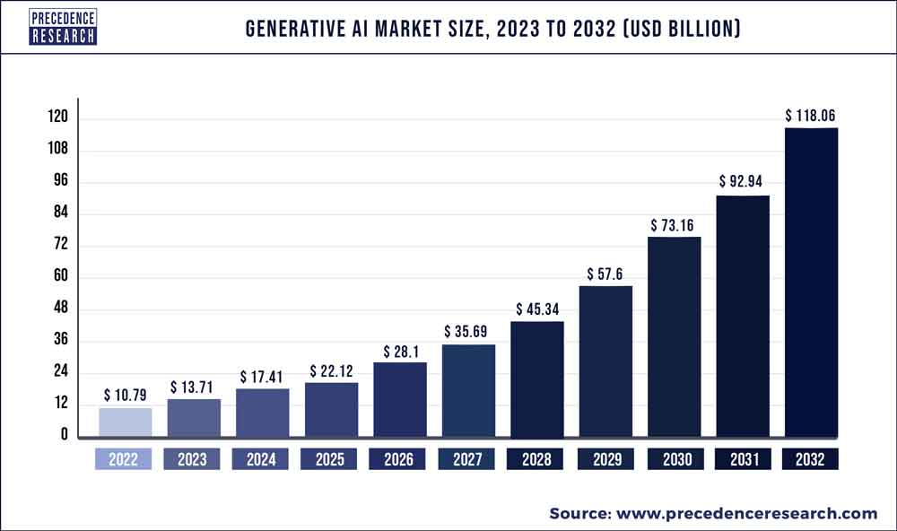
AIのパワーを解き放つ：オールフラッシュ・アレイが不可欠な理由
研究機関のデータ: 世界の生成AI市場は、年間約19%の成長が見込まれています。
スピードと低遅延: オールフラッシュ・アレイは、従来のストレージ・ソリューションと比較してデータ・アクセスが大幅に高速化し、低遅延を実現するため、AIワークロードの迅速な検索と処理が可能になります。
ランダムアクセスパターンに最適化: AIアルゴリズムは、シーケンシャルではなくランダムアクセスパターンを示すことがよくあります。
信頼性と耐久性の向上: フラッシュ・ストレージは、従来のディスク・ベースのストレージよりも本質的に信頼性と耐久性に優れています。これは、データへの継続的で信頼性の高いアクセスを必要とするAIアプリケーションにとって極めて重要です。
並列処理とスケーラビリティ: AIのワークロードは多くの場合、並列処理から恩恵を受けます。オールフラッシュ・アレイは並列処理をサポートしているため、速度を犠牲にすることなく、増大するAI需要に対してスケーラブルなパフォーマンスを実現します。

Slide 3
次世代Ryzenエンタープライズ・オールフラッシュNAS
2 x 10G BASE-T + 2 x 2.5G RJ45
3 x PCIe Gen 4 拡張スロット
エンタープライズ・アプリケーション
向けに設計

Slide 4





TS-h3077AFUは、ハードウェアの進化を
次のレベルへ導きます
Ryzen™ 7 3700X
# CPUコア数: 8
# スレッド数: 16
最大ブーストクロック: 4.4GHz
ベースクロック: 3.6GHz
対応メモリ: DDR4
GPU: N/A
AMD Ryzen™ 7 7000 シリーズ
# CPUコア数：8
# スレッド数：16
最大ブーストクロック: 5.3GHz
ベースクロック: 3.8GHz
対応メモリ: DDR5
GPU: AMD Radeon™ graphics iGPU
Ryzen™ 5 3600
# CPUコア数: 6
# スレッド数: 12
最大ブーストクロック: 4.2GHz
ベースクロック: 3.6GHz
対応メモリ: DDR4
GPU: N/A
AMD Ryzen™ 5 7000シリーズ
# CPUコア数: 6
# スレッド数: 12
最大ブーストクロック: 5.1GHz
ベースクロック: 3.8GHz
対応メモリ: DDR5
GPU: AMD Radeon™ graphics iGPU

Slide 5




2U 30-ベイ
30-bay
Ryzen 5 7600 / Pro 7645,
32GB RAM (1 x 32GB)
30-bay
Ryzen 7 7700 / Pro 7745,
64GB RAM (2 x 32GB)

Slide 6
TS-h3077AFU
30ドライブベイを備えたAMD Ryzen™ 7000シリーズ搭載のSATA SSDオールフラッシュ・ストレージを導入することで、競争上の優位性を獲得できます。
TS-h3077AFUは、録画、ビジネス資産、ビッグデータ、仮想マシンの保存に高性能な大容量ストレージを必要とするAIトレーニング、メディア制作会社、企業、科学研究機関に最適です。

Slide 7
TS-h3077AFU
前面 / 背面図
電源ボタン &
LEDインジケータ:
システムステータス、ネットワーク、外部拡張エンクロージャ、ディスク
多様な構成をサポートする
30 x 2.5" SATA 6Gb/s SSDスロット
性能
1600万回のIOPS
読み込み(4Kブロックサイズ)
17,327 MB/S
読み込み(1Mブロックサイズ)
2 x 2.5GbE
RJ45
2 x 10 GBASE-T
Iometerによるテスト：5クライアント、25GbE×6本
2 x USB 3.2 Gen2 Type-A
冗長PSU

Slide 8
TS-h3077AFU
トップカバーを簡単に取り外してアップグレード可能
3x PCIe Gen4拡張スロット
(2x PCIe Gen4 x4, 1x PCIe Gen4 x8 or Gen4 x4)
パフォーマンスと拡張性のバランスをとり、100GbE/25GbEスマートNIC、ファイバーチャネル、JBODによる柔軟な拡張性を提供します。
4 x DDR5 UDIMM RAMスロット、最大128GBまで拡張可能。非ECCメモリで出荷され、ECCメモリにアップグレードするオプションがあります。注：ECCメモリと非ECCメモリを混在させることはできません。

Slide 9
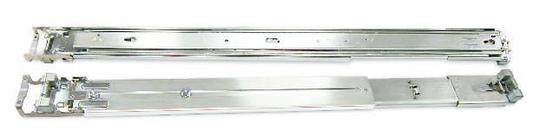
TS-h3077AFUの寸法
オプションレールキット付属品：
RAIL-A03-57
対応機種：
TS-h3077AFU
最大 耐荷重：
最大伸長時 57kg まで対応

Slide 10
パワフルな6コア/12スレッドおよび8コア/16スレッドの高周波5nmプロセッサ
低消費電力でマルチコアの効率化
AMD Ryzen™ 7 7000シリーズ8コア / 16スレッド
AMD Ryzen™ 5 7000シリーズ6コア / 12スレッド
全く新しいAMD AM5高性能プロセッサーは、最大32MBのキャッシュを搭載し、最大周波数5.3GHzに達する堅牢な機能を提供します。統合AMD Radeon™ グラフィックスを搭載し、4Kビデオのトランスコーディングをサポートし、さまざまなAIアプリケーションを高速化します。
最大オーバークロック
前世代のx77XUと比較した
サムネイル・パフォーマンス
5.3 GHz
6.73倍
向上
8コア / 16スレッド
CPUベンチマークの
前世代x77XUとの比較
3.8 GHz
1.55倍
向上
注：このページの仕様は、AMD Ryzen™ 7 7700を例としています。詳細な仕様は、選択したCPU SKUによって異なる場合があります。
詳細については、こちらをご覧ください: CPU Comparison (Ryzen7 7700 vs. Ryzen7 3700X)
PassMark Software © 2008-2023

Slide 11
3 x PCIe Gen4スロットがさらに高速化!
スロット1にPCIe拡張カードを
装着する場合
スロット1にPCIe拡張カードがない場合
装着
3 x PCIeスロット (CPU)
3 x PCIeスロット(CPU)
なし
スロット2は、スロット1が使用されていないときはPCIe Gen4 x8の幅を提供し、スロット1が使用されているときはPCIe Gen4 x4の幅を提供します。

Slide 12
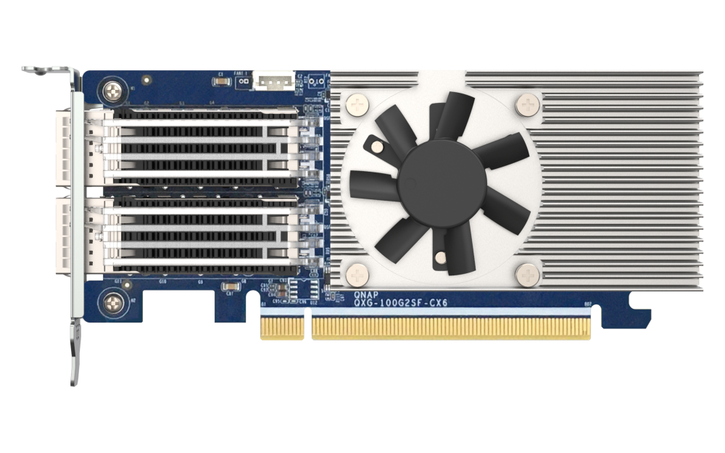
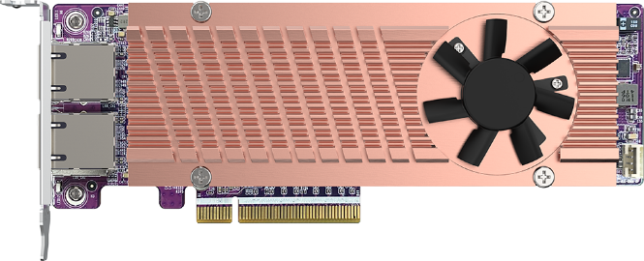
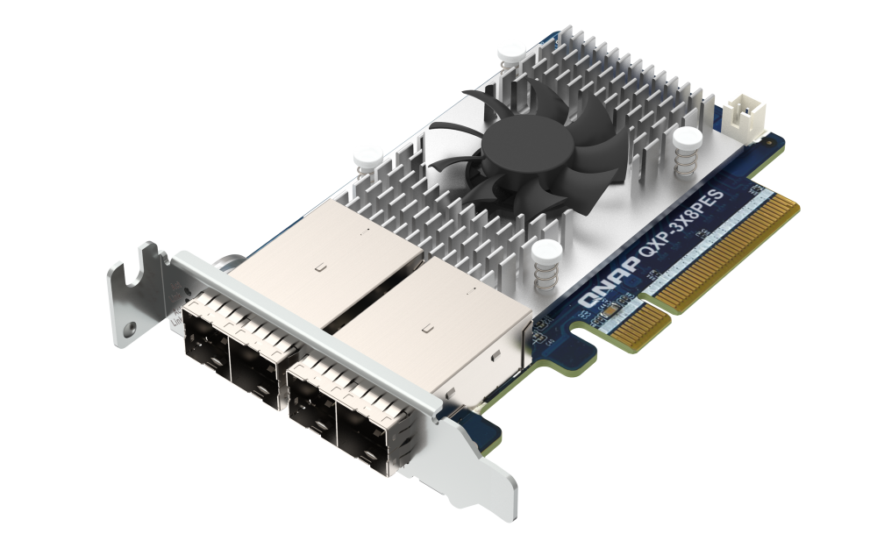
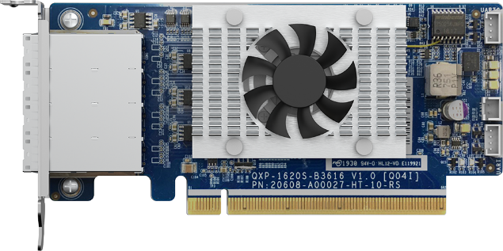
業界をリードするQNAP PCIe拡張カードの
多様なラインナップ
100GbE/25GbEネットワーク拡張カード（QXG-100G2SF-CX6、QXG-25G2SF-E810など）は、高スループットと低遅延を実現し、企業の迅速な業務遂行を可能にします。
QM2カード（例：QM2-2P410G2T）は、10GBASE-Tイーサネットポートおよび/またはM.2 NVMe SSDスロットを搭載しており、ストレージ高速化のためのSSDキャッシュを即座に追加することができます。
QXP-3X4PESまたはQXP-3X8PES拡張カードは、QNAP TL-Rx00PES-RP JBODシリーズストレージ拡張デバイスと組み合わせたNAS専用に設計されています。最大192台の追加SATAハードドライブを接続でき、ストレージ容量を1PB以上に拡張します。
SAS拡張カード(QXP-820S-B3408)は、QNAP TL SAS JBODシリーズストレージ拡張デバイスと組み合わせたNAS用に特別に設計されています。16ベイTL-R1620Sep-RP SAS JBODを最大16台まで接続でき、多用途のストレージソリューションを提供します。

Slide 13
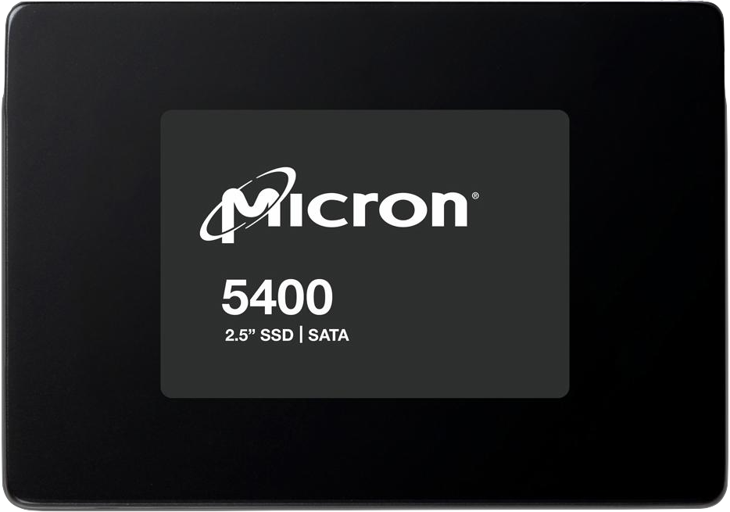
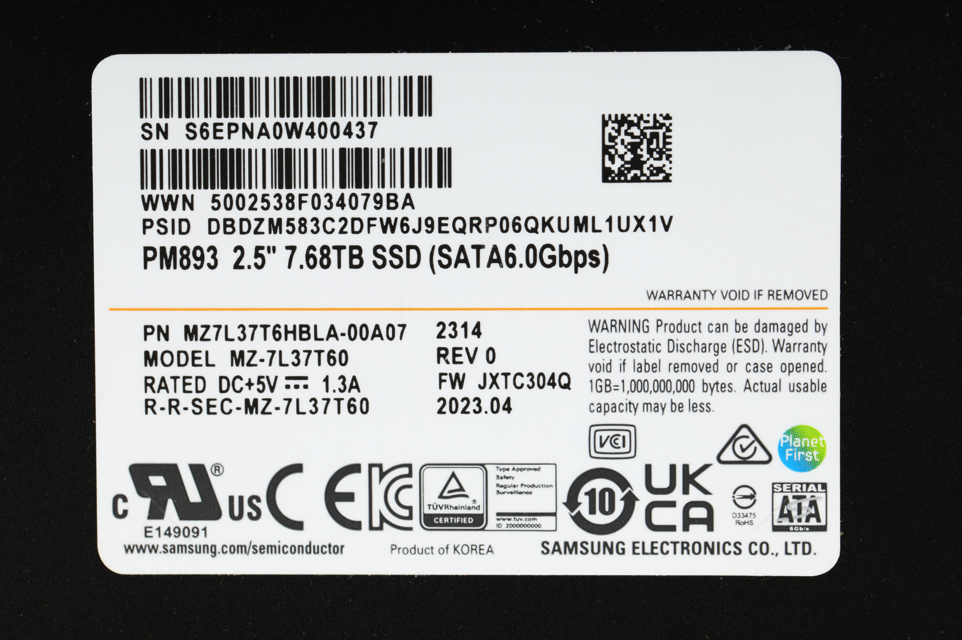
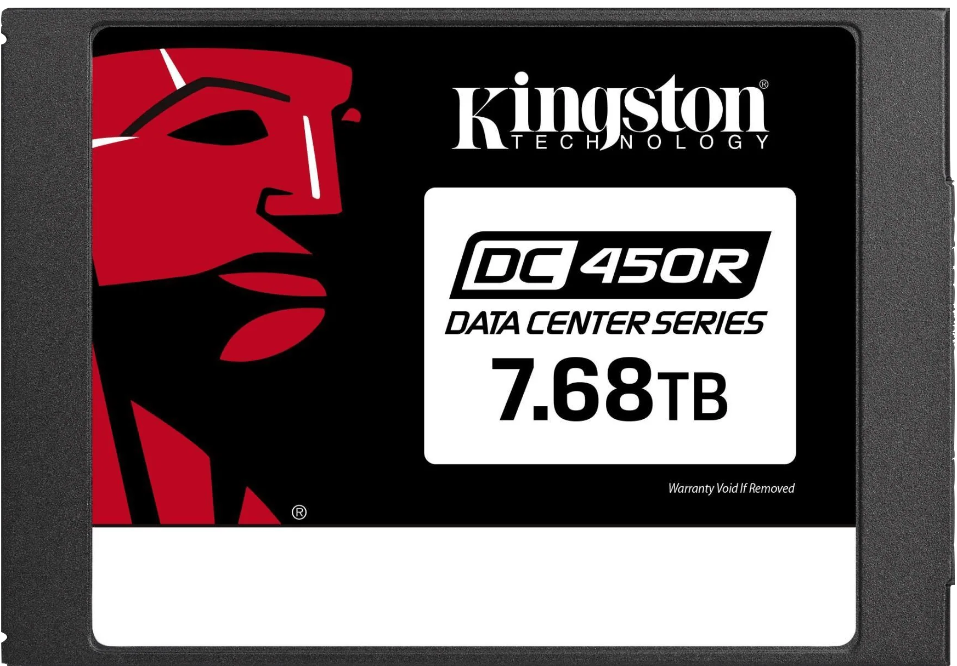
TS-h3077AFU用大容量SATA SSDの選択
今日のデータ主導の状況において、オールフラッシュNASシステムは高性能ストレージ・ソリューションを提供する上で重要な役割を果たしています。大容量SSDは、パフォーマンスの向上、ストレージ効率の改善、信頼性の向上を実現することで、これらのシステムの能力をさらに高めます。
Miron 5400 Pro 7.68TB
MTFDDAK7T6TGA-1BC1ZABYY
Samsung PM893 7.68TB
MZ7L37T6HBLA
Kingston DC450R 7.68TB
SEDC450R/7680G

Slide 14
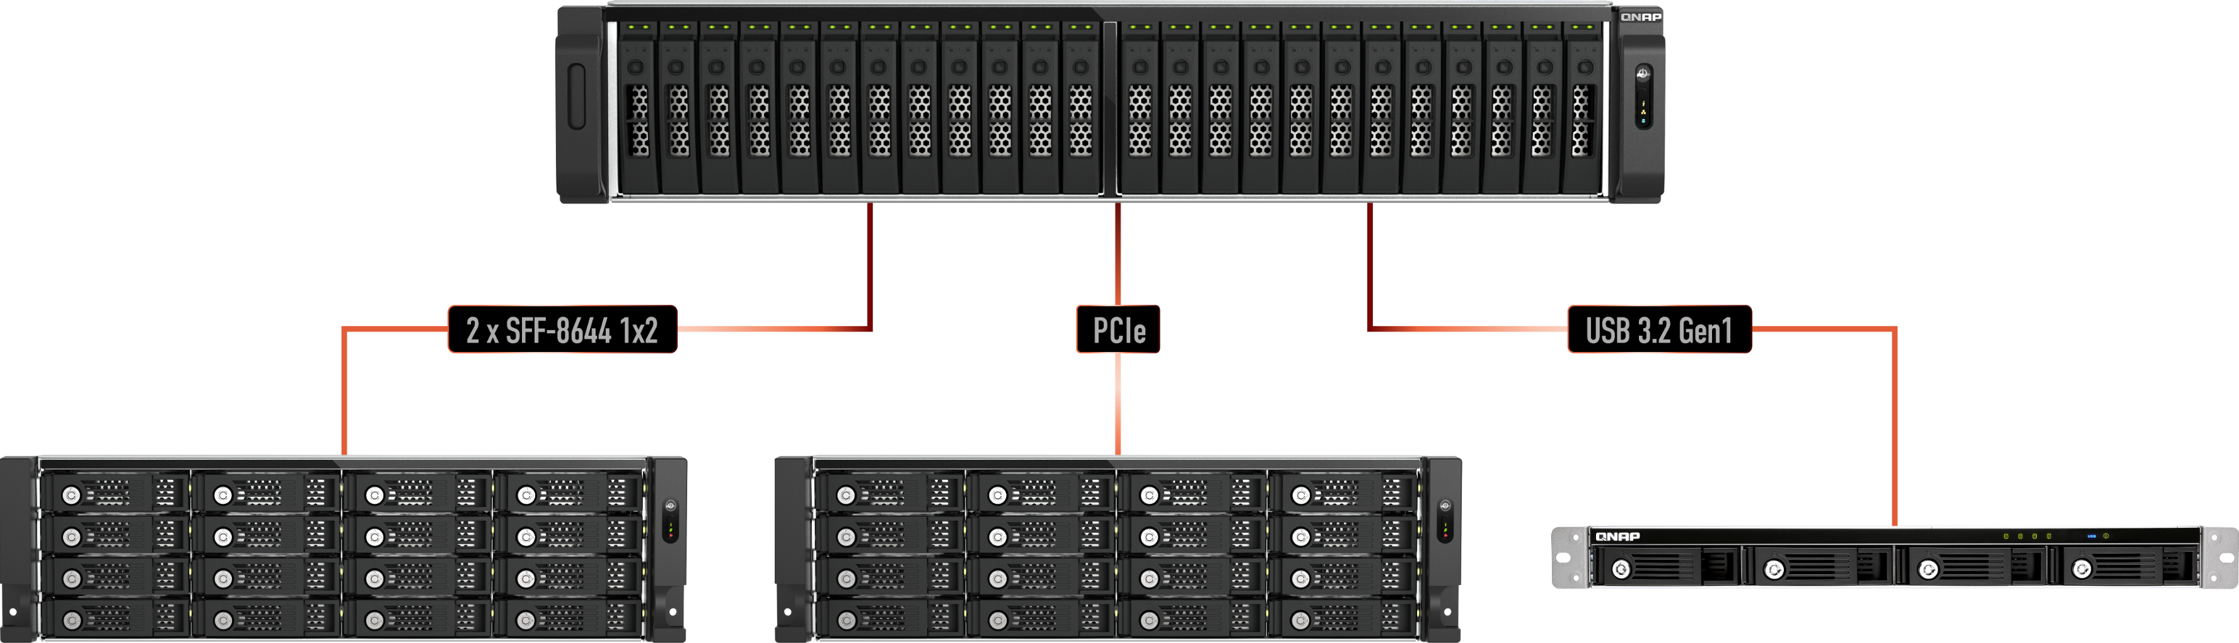
多彩なストレージ拡張の選択肢
TS-h3077AFUは柔軟な容量拡張オプションを提供し、さまざまなインターフェイスを通じてさまざまなデバイスやシナリオに対応します。オプションには、VJBOD、USB JBOD、SAS JBOD、SATA JBOD、およびTL-Rx00PES-RP PCIe SATA JBODが含まれ、特定の機器や要件に基づく適応性を提供します。
TR-004U
RAIDエンクロージャ
TL-Rx00Sep-RP
SAS JBOD
TL-Rx00PES-RP
PCIe-SATA JBOD

Slide 15

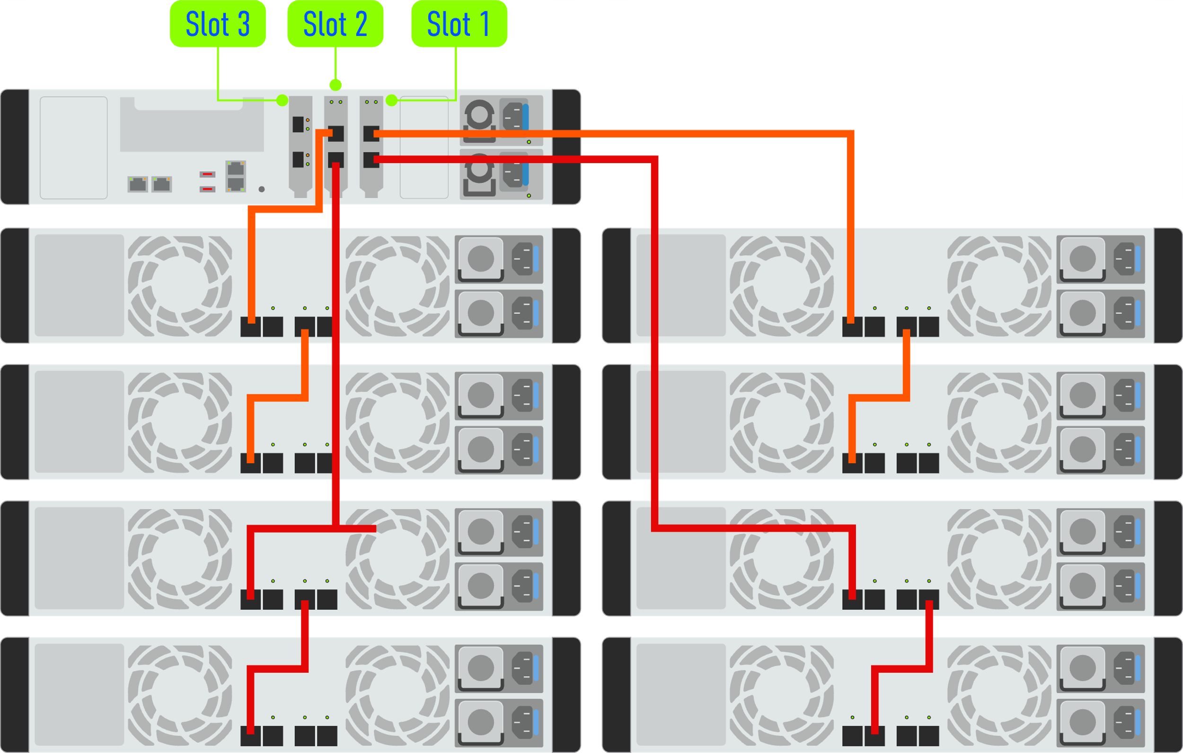
ペタバイト級のバリュー・ソリューション：
パフォーマンスと容量のバランス
TS-h3077AFUは、最大8台のTL-Rx00PES PCIe SATA JBODをサポートし、最大208台のディスク（総容量は4PBに達し、使用可能領域は3PB以上）を搭載できます。同時に、デュアル25GbEポートによる最適なネットワークパフォーマンスを確保し、さまざまなシナリオにおける企業の多様な容量およびパフォーマンス拡張ニーズに対応します。
TL-Rx00PES JBODには3つのSKUがあります： TS-R1200PES-RP（12ベイ、発売中）、TL-R1600PES-RP（16ベイ、発売中）、TL-R2400PES-RP（24ベイ、2024年2月発売）
注：NASの互換性の詳細については、以下の互換性リストを参照してください。
https://www.qnap.com/go/compatibility-expansion/pcie

Slide 16

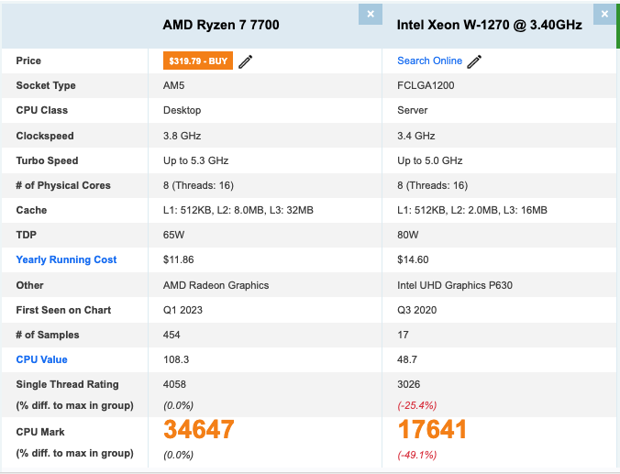
次世代モデルで1.9倍のCPUパワーを発揮
AMD Ryzen™ 7000シリーズ・プロセッサーを搭載したTS-h3077AFUは、クロック速度が速いだけでなく、帯域幅も向上しており、エンタープライズ・アプリケーション向けの堅牢なパフォーマンスを保証します。
Protocol | Unit | IO Access | TS-h3077AFU-R7 (32Gx4,8C16T)
 |  |  | 5 host 25GbEx6
iSCSI | Throughput (MB/s) | SW-1M | 6,073
 |  | SR-1M | 10,740
 | IOPS | RW-4K | 1,202,262
 |  | RR-4K | 1,669,854
SMB | Throughput (MB/s) | SW-1M | 9,559
 |  | SR-1M | 17,327
 | IOPS | RW-4K | 635,797
 |  | RR-4K | 1,428,002
CPUベンチマーク・シングルスレッド 前世代TS-h3088XU-RPと比較して
CPUベンチマーク マルチコア 前世代TS-h3088XU-RPと比較して
1.34倍
1.96倍
向上
向上
これらのテスト結果はQNAPラボで実施されたものであり、実際の性能は実際の環境によって異なる場合があります。
NAS: TS-h1677AXU-RP-R7-32G、QXG-25G2SF-CX6*1、QXG-25G2SF-E810*2搭載、OS： QTS h5.1.4、ボリュームタイプ： Samsung 870 EVO 1TB x30 (RAID 50)
クライアントPC：5* クライアントPCは16GBファイル（＝合計80GB）の同時読み書き、Intel Core™ i7-7700 4.20GHz CPU、32GB DDR4 RAM、QXG-25G2SF-CX4、Windows® Server 2016、Intel Core™ i3-8100 3.60GHz CPU、4GB DDR4 RAM、QXG-25G2SF-CX4、Windows® Server 2016。

Slide 17
次世代メモリの性能：
最大128GB DDR5 RAMとオプションのECC
より強力に、より速く、より安定しています！
前世代DDR4とクロック速度を比較して
1.5倍
DDR5 UDIMMスロット×4、合計128GBまでの拡張に対応し、ECC RAMへのアップグレードも可能です。
クロックスピードは4800MT/sからで、DDR4と比較して少なくとも50%高いパフォーマンスを実現します。
消費電力の削減、費用対効果、環境への配慮。DDR4と比較して、消費電力を約20%削減します。
向上
RAM Order P/N
Ordering P/N | Memory
RAM-16GDR5T0-UD-4800 | 16G DDR5 UDIMM 4800MHz
RAM-32GDR5T0-UD-4800 | 32G DDR5 UDIMM 4800MHz
RAM-16GDR5ECT0-UD-4800 | 16G DDR5 ECC UDIMM 4800MHz
RAM-32GDR5ECT0-UD-4800 | 32G DDR5 ECC UDIMM 4800MHz

Slide 18
GPU内蔵：AI画像認識と
ビデオトランスコードの効率を高めます
TS-h3077AFUは、統合AMD Radeon™ グラフィックスGPUを搭載しています。顔認識効率を加速させるだけでなく、ビデオトランスコーディングを強化し、よりスムーズなストリーミング伝送を保証し、さまざまなプラットフォーム間の互換性を向上させます。H.264/265へのトランスコードは、ストレージ効率をさらに最適化します。
 | TS-h1677AXU | TS-h1887XU | TS-h1677XU | TS-464eU | TS-453E
Thumbnail/Hour | 91009 | 50055 | 11917 | 12834 | 11917
Facial Recog./Hour | 66740 | 55616 | 37077 | 10215 | 10215
1080p Video FPS | 712 | w/o igpu | w/o igpu | 171 | 167
前世代77XUシリーズと比較して
7.63倍
向上

Slide 19
スペック: TS-h3077AFU
SKU​ | TS-h3077AFU-RP-R5-32G​ | TS-h3077AFU-RP-R7-64G
CPU | Ryzen™ 5 7000 series 6C12T 3.8 ~ 5.1 GHz​ | Ryzen™ 7 7000 series 8C16T 3.8~5.3 GHz
Memory (default)​ | 32GB (32GB x1) DDR5 none-ECC UDIMM​ | 32GB (32GB x2) DDR5 none-ECC UDIMM
Max. Memory​ | 128GB (4 x 32GB)​
Memory Slots | 4 x DDR5 UDIMM, ECC supported
O.S | QuTS hero (default) / QTS (optional)
Disk Slots | 30x 2.5” SATA SSD slots
I/O Port | 2 x 2.5GbE + 2 x 10G Base-T​
PCIe Slots | 3 x PCIe Gen4 expansion slots (Slot 1: Gen4 x4, Slot 2: Gen4 x8 or Gen 4 x4, Slot 3: Gen4 x4)​ Support 10GbE, 25GbE x 2 NIC **Slot 2 provides the width of PCIe Gen4 x8 when Slot 1 is not in use, and provides the width of PCIe Gen4 x4 when Slot 1 is in use.​
USB​ | 2 x USB 3.2 Gen2 Type-A​
GPU | AMD Radeon™ Graphics iGPU
PSU | Redundant PSU
System Fan | 3 x 60mm​

Slide 20

エンタープライズグレードのオペレーティングシステム
エンタープライズZFSテクノロジーを備えた
QuTS heroを搭載

Slide 21






QuTS hero h5.1.x のハイライト
安定性 &
スケーラビリティ
データの完全性
データ保護
データ効率
経営 & 応用
QuTS heroはもはやファイルシステム・チェック（FSCK）を必要とせず、ZFSミラー・レイヤーのCOW（コピー・オン・ライト）でデータの整合性を保つことができます。
ネイティブのZFSスナップショット機能により、最大65,536のスナップショットが可能（フォルダ/LUNをサポート
SnapSync
利用可能なRAIDタイプが増加
WORM (1度書き込んだら何度でも読み込み可能)
SMB署名と暗号化AES-NIアクセラレーション
GMACによるSMB署名
認証とパスワードレス
インライン圧縮とインライン重複排除を提供し、ストレージの利用効率を向上
ZIL & L2ARC
書き込み合体
プールオーバープロビジョニング
SMBマルチチャネル
iSCSIリードゼロコピー
暗号化LUN/フォルダーのパフォーマンス向上
ストレージスペースをPBレベルまで容易に拡張可能
エンタープライズレベルの安定性を実現するECC RAM対応モデルを提供
ZFS RAIDの拡張/アップグレード
SSD/HDD寿命予測サービスを提供
移行予測
詳細なACL
プロトコルと接続
委任管理
AMIZクラウド
NFS固定ポート

Slide 22


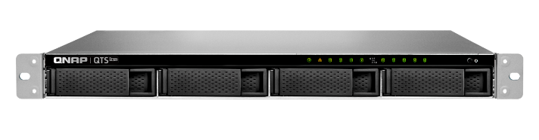
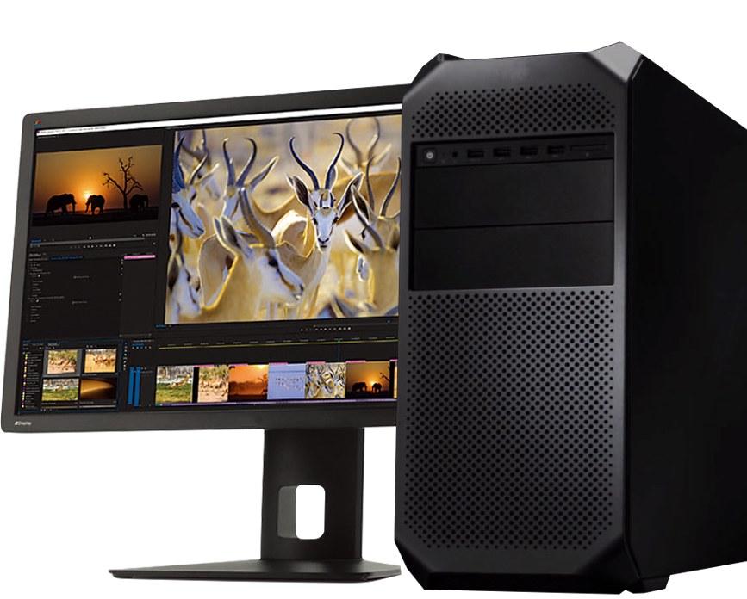
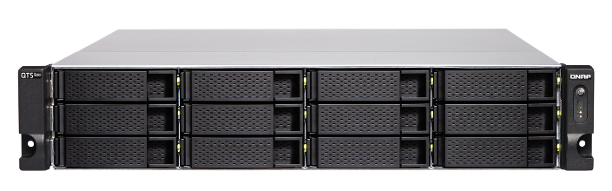
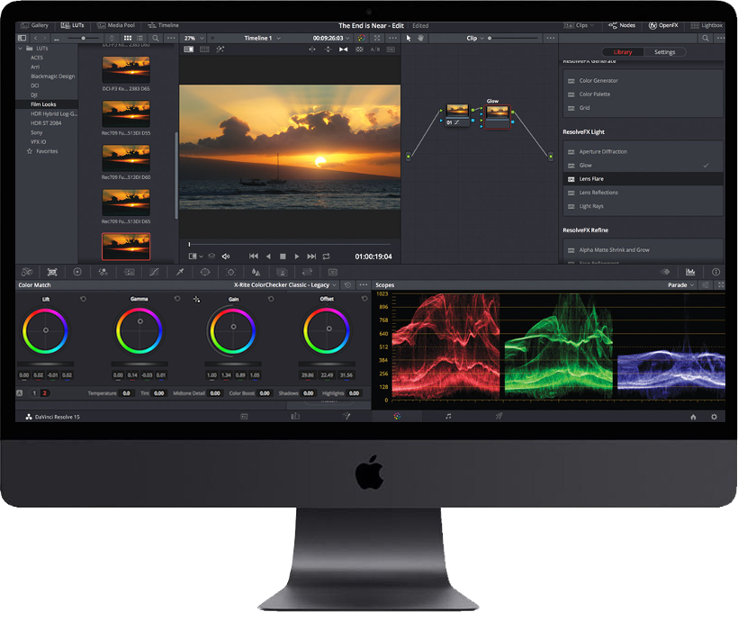
SMB3署名と暗号化のための
AES-NIアクセラレーション
AES
AES
H/W
加速
H/W
加速
最大3倍速い！
AES-NI
AES-NI
AES-NIアクセラレーションによるSMB3の署名と暗号化

Slide 23
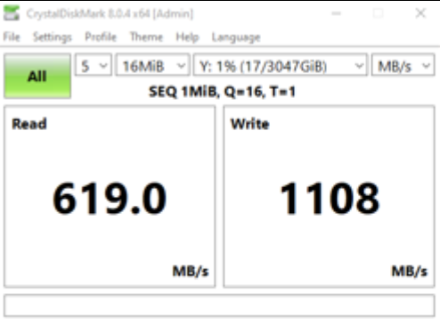
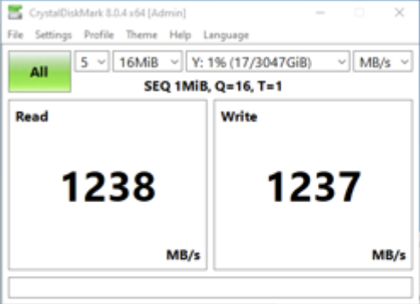
SMB署名アクセラレーション用
AES-128-GMACをサポート
10Gb/sネットワーク、AES-NI対応CPU、新しいGMACアルゴリズムが従来のCMACアルゴリズムを大幅に上回ります。
QuTS hero h5.1は、AES-128-GMAC署名アクセラレーション（Windows Server 2022およびWindows 11クライアントのみ）をサポートし、SMB 3.1.1よりもデータ署名効率を大幅に向上させるだけでなく、NASシステムのCPU使用率も向上させ、セキュリティとパフォーマンスの最高のバランスを提供します。
CMAC
GMAC
x86
2倍速い

Slide 24

多重化されたネットワーク・パフォーマンスとフォールトトレラントな接続を実現するSMBマルチチャネル
SMB 3クライアントは、1つのSMBセッションに対してSMBサーバーへの複数の接続を自動的に確立し、複数の接続によって帯域幅アグリゲーションとネットワーク・フォールト・トレランスを実現します。
マルチチャンネルなし
マルチチャンネルあり
速い！
ネットワーク・フォールト・トレランス

Slide 25


可排版
仮想化ストレージソリューション
仮想化アプリケーションは、企業ITの管理効率とリソースの可用性を大幅に向上させます。QNAP NASは多様な仮想化プラットフォーム向けに、信頼性が高く、高性能でコスト効率の高いストレージソリューションを提供します。
注：仮想化の認証はまだ進行中です。NASモデルは2024年第1四半期末までに認証取得予定。

Slide 26

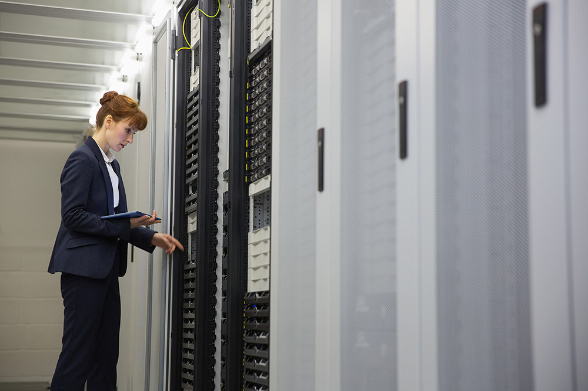

パフォーマンスを必要とする
NASアプリケーション
仮想化
データセンター
メディア＆エンターテイメント
非構造化データ処理の領域では、I/O集約型アプリケーションのパフォーマンス・ボトルネックを克服し、広範な仮想化環境やデスクトップ仮想化（VDI）アプリケーションに最適です。
超低レイテンシーと高IOPSパフォーマンスを実現し、重要なビジネスシステムとデータをホストするデータセンターにマイクロ秒レベルの応答時間を提供します。
シームレスな4K/8Kメディアストリーミングとポストプロダクションのニーズに対応し、より高速なデータ転送、アクセス、バックアップにより、マルチメディアワークフローの効率を高めます。

Slide 27
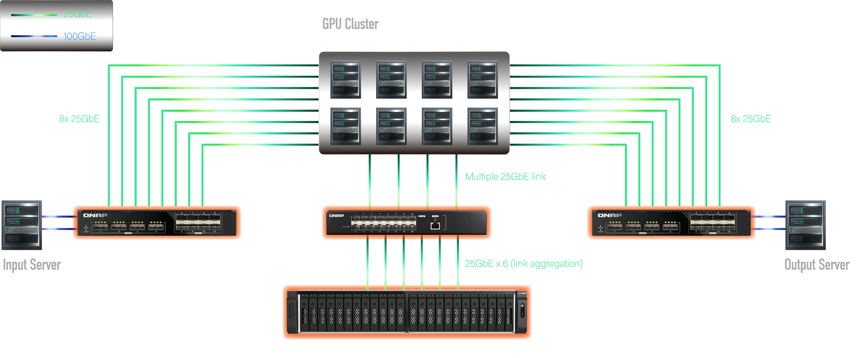
使用例：AIモデルのトレーニング

Slide 28
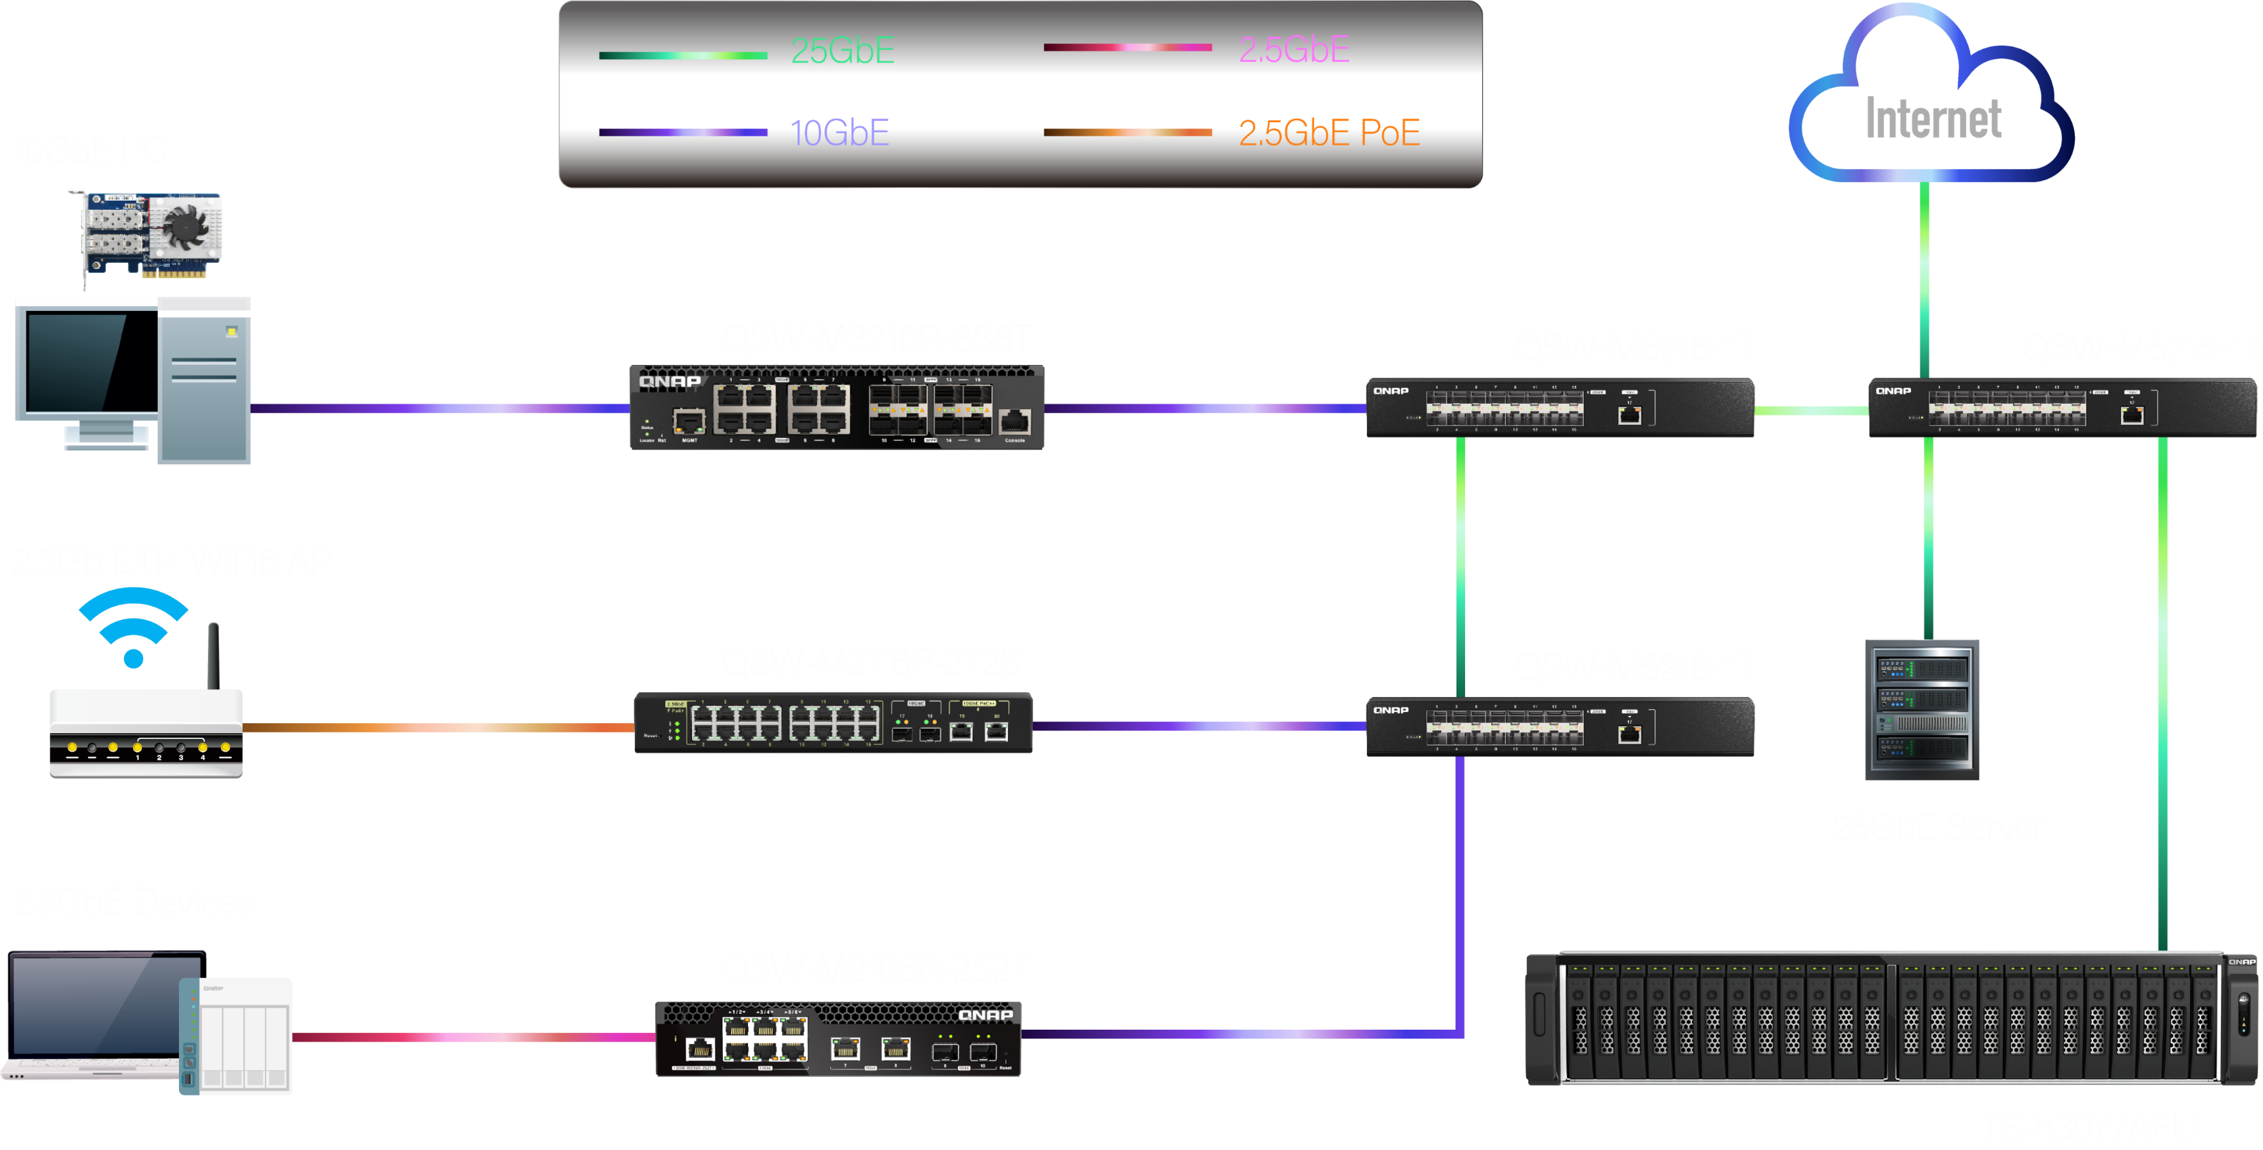
使用例
オフィスファイルサーバー

Slide 29
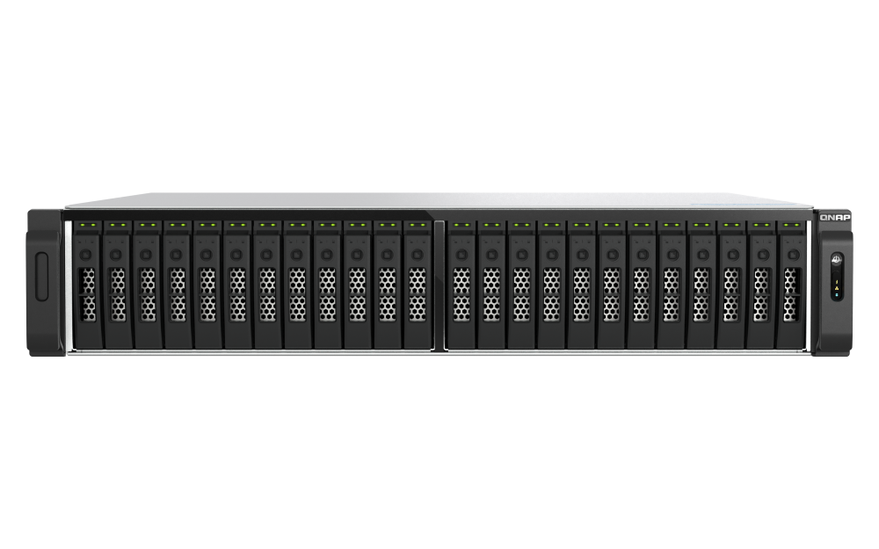
使用例
データセンターの遠隔冗長化
ローカルデータセンター施設
リモートデータセンター施設
25GbE NIC搭載プライマリESXiサーバ
25GbE NIC搭載セカンダリESXiサーバ
QNAP QSW-M5216-1T 25GbEスイッチ
QNAP QSW-M5216-1T 25GbEスイッチ
マルチプロトコル
ラベルスイッチング
ローカルサイトプライマリNAS
TS-h3077AFU
25GbE NIC搭載
セカンダリNAS
TS-h1277AXU-RP /
TS-h1677AXU-RP
25GbE NIC搭載
DRサイトプライマリNAS
TS-h3077AFU
25GbE NIC搭載

Slide 30
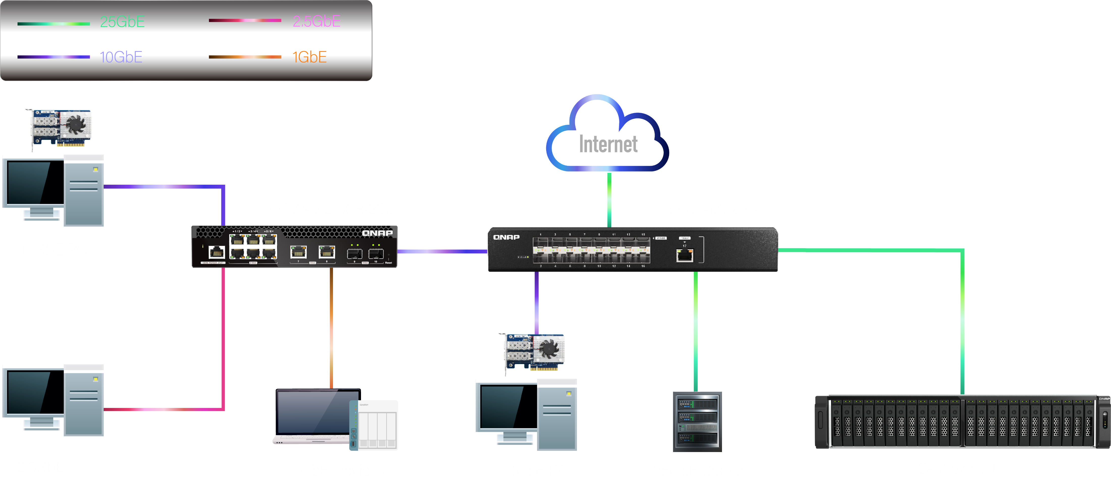
使用例
マルチメディアスタジオ
最先端のマルチメディア・スタジオでは、コア10GbEスイッチ、分散10GbEスイッチ、アクセス可能な2.5GbEスイッチでネットワークが向上します。ストレージはTS-h3077AFUを採用し、クライアントは25GbEサーバー、10GbEワークステーション、2.5GbE PCを搭載しています。マルチメディア体験を向上させます。

Slide 31
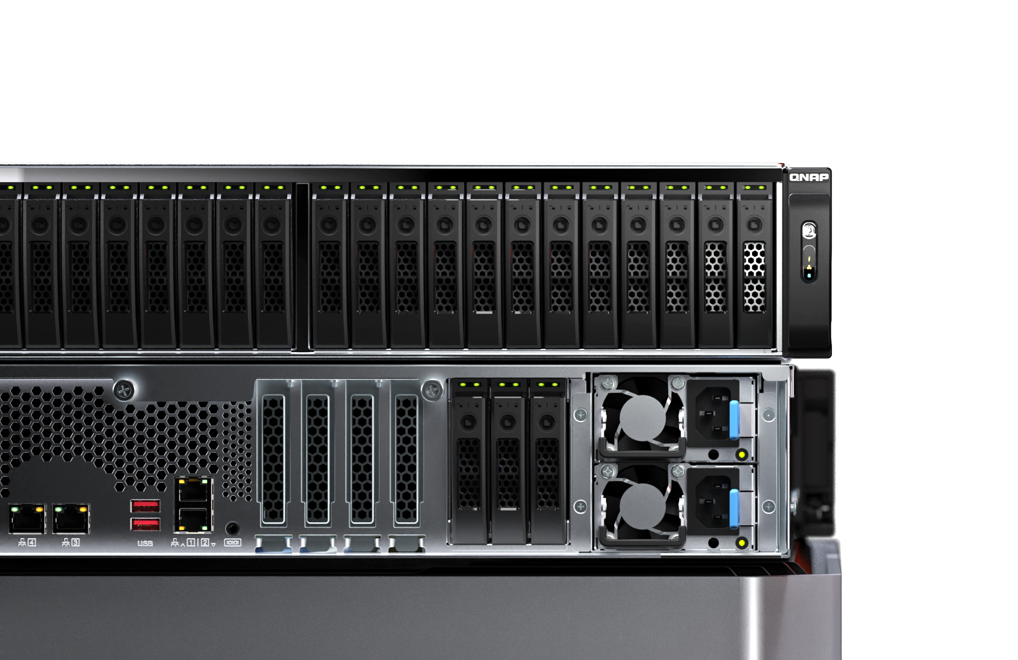
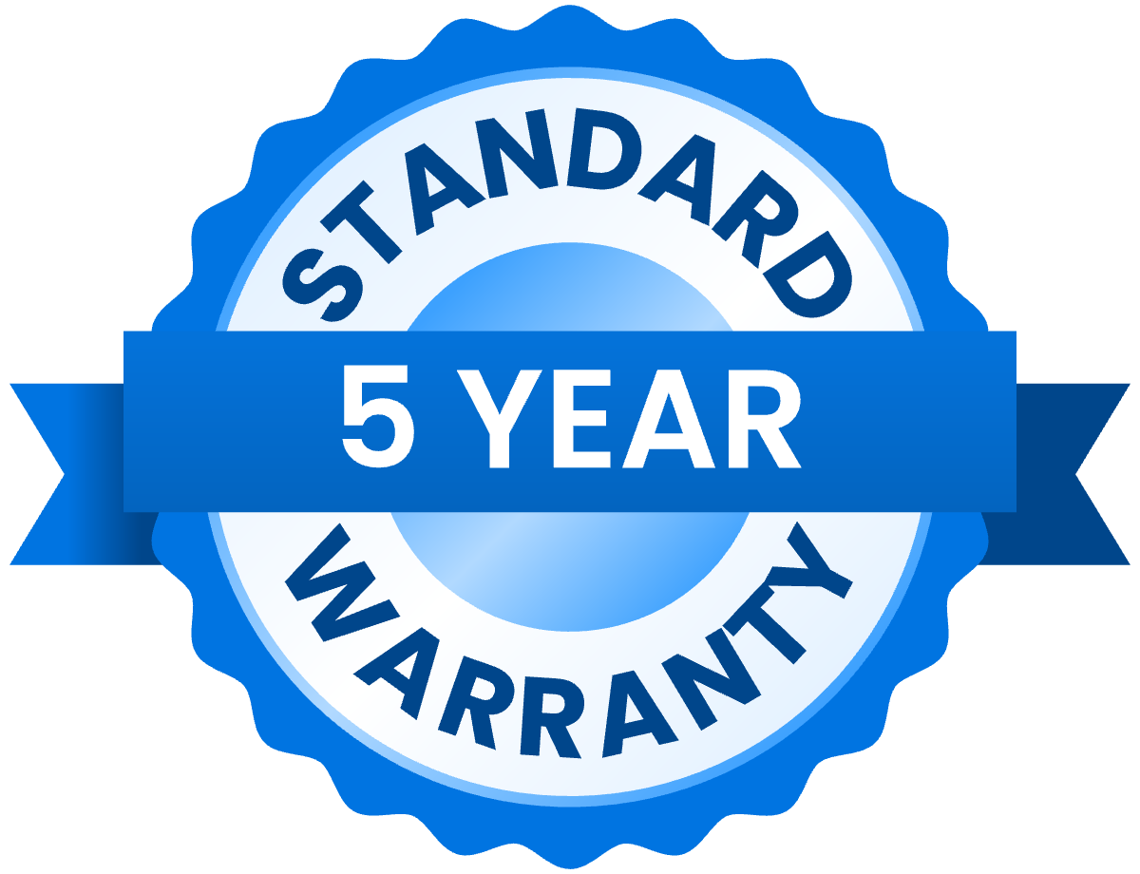
標準5年間保証とサポートサービス
TS-h3077AFUエンタープライズNASモデルには、ハードウェアの修理とサポートサービスの両方をカバーする独自の5年間ハードウェア保証が付いています。QNAPはこの名誉ある保証サービスを提供し、お客様のビジネス組織の継続的な運営を保証し、お客様に中断のないサービスを提供します。

Slide 32
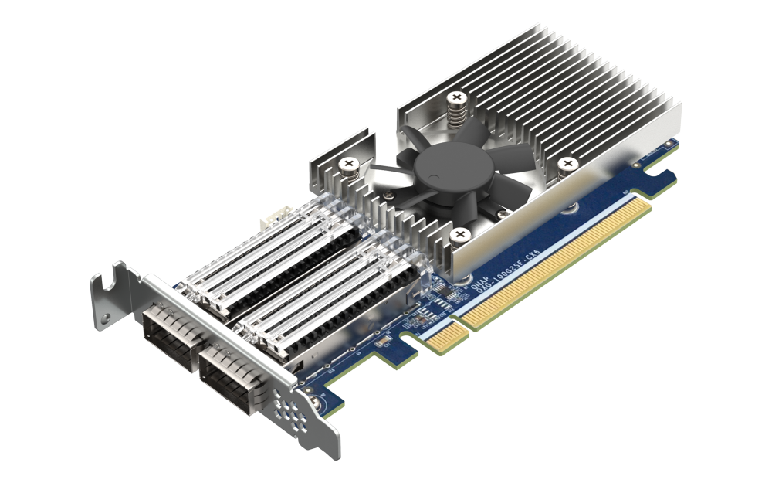
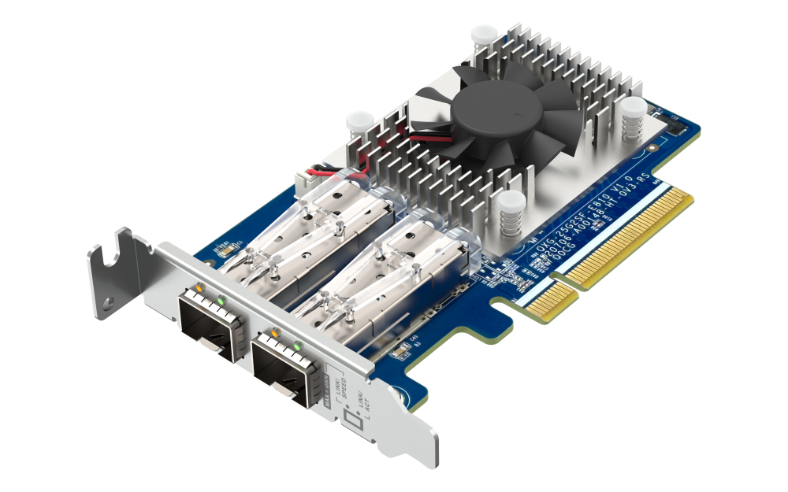
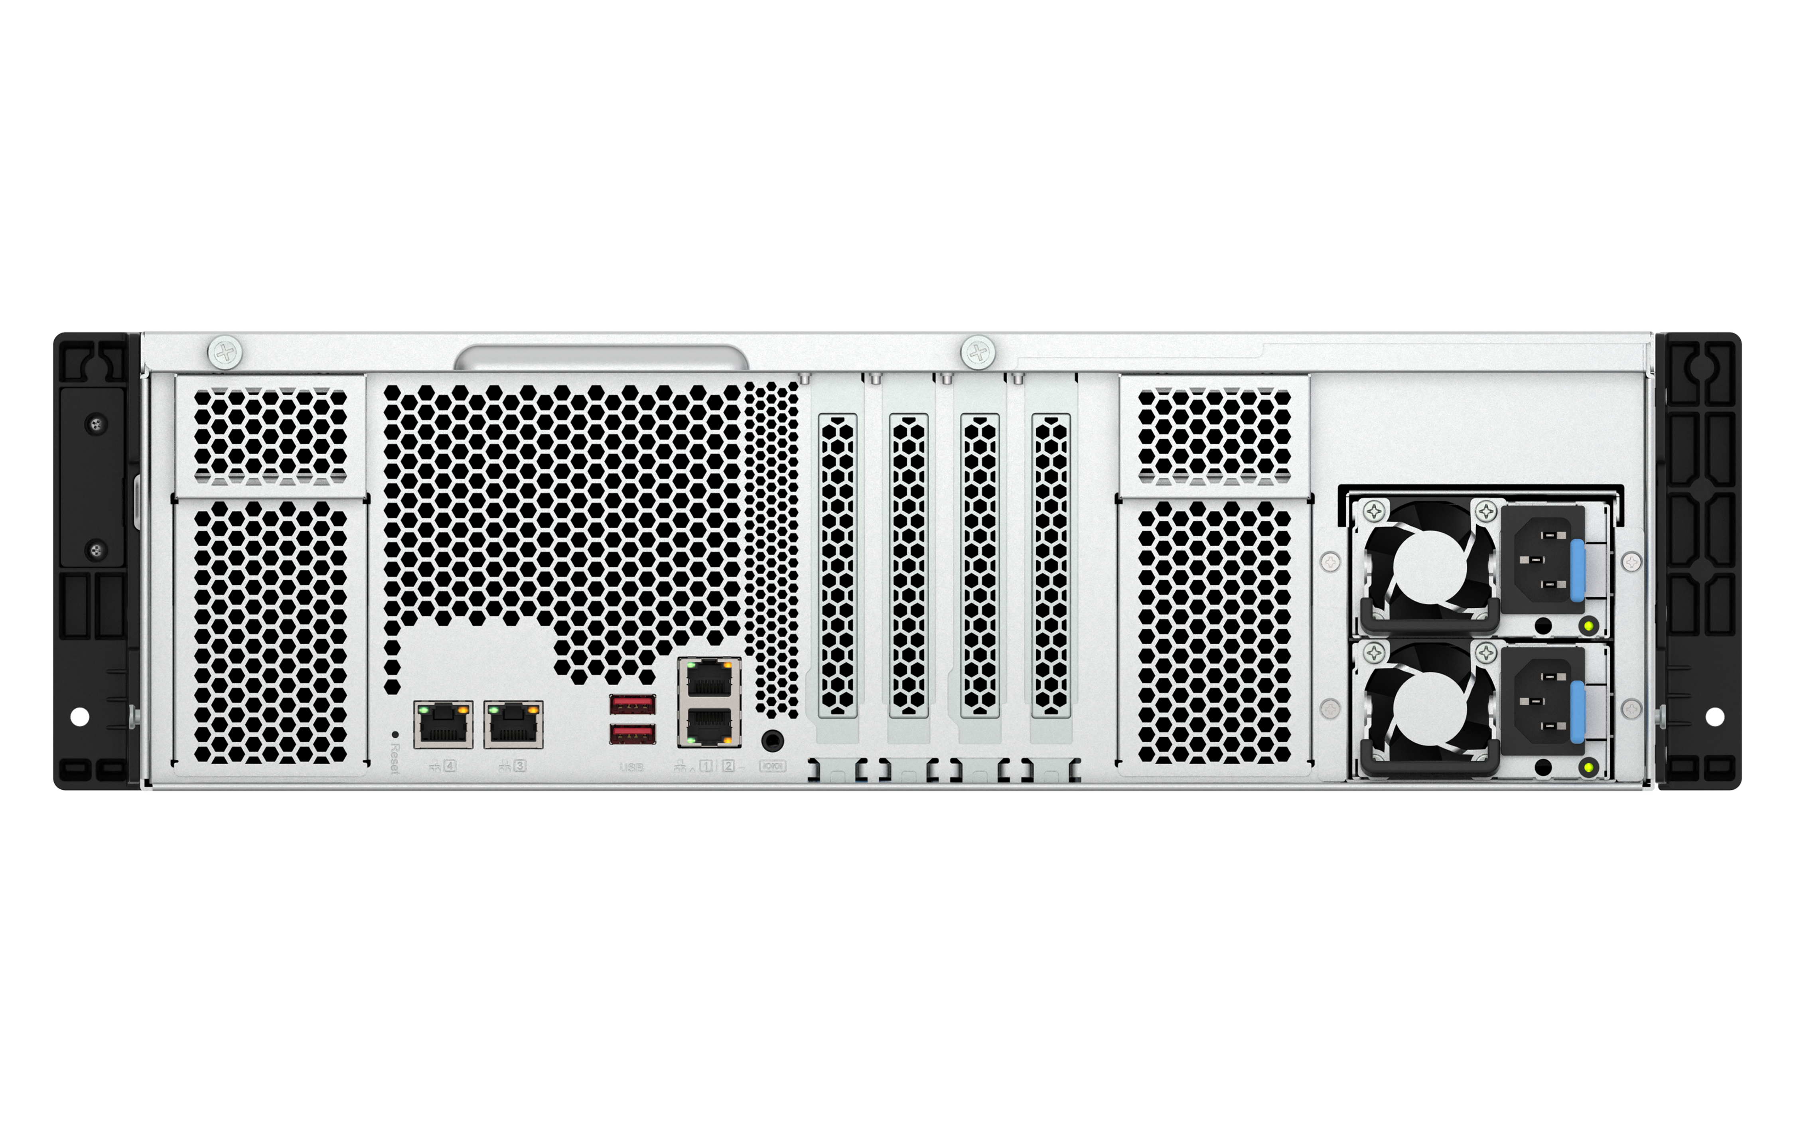


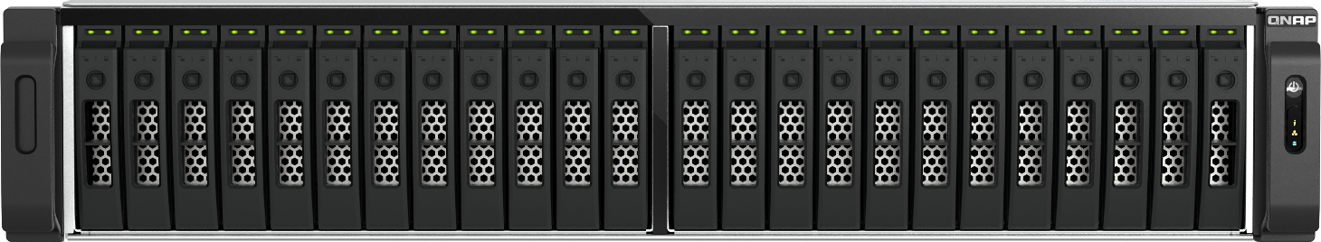
デュアルOS対応
(デフォルトはQuTS hero)
100 / 25GbE NIC対応
イーサネット、FC、ストレージなどに対応する3 x PCIe Gen4拡張スロット
追加JBODでストレージ容量を3PB以上に拡張
2 x 10GBASE-T +
2 x 2.5GbE +
2 x USB-A 3.2 Gen 2 10Gbps
統合グラフィックス
TS-h3077AFU
エンタープライズオールフラッシュNAS
最大
8 コア
のAMD Ryzen™ 7000シリーズ・プロセッサ
32GB RAM
64GB RAM
最大合計
128GB
速い!
DDR5
標準5年間
保証
3PB up
4800MT/秒以上のUDIMM、オプションのECCサポートでパフォーマンスを発揮
効率的な仮想化環境で企業を強化
ストレージ容量
(TS-h1677AXU-RP
22TBのHDDを搭載したTL-R2400PES-RPを最大8台までサポート)

Slide 33


AMD Ryzen™ 7000シリーズ・プロセッサ搭載の次世代エンタープライズ・オールフラッシュNAS
Copyright© 2024 QNAP Systems, Inc. All rights reserved. QNAP® and other names of QNAP Products are proprietary marks or registered trademarks of QNAP Systems, Inc. Other products and company names mentioned herein are trademarks of their respective holders.​​​​​​​​​

